Slide 1

TRƯỜNG ĐẠI HỌC THỦ DẦU MỘT VIỆN KỸ THUẬT – CÔNG NGHỆ
BÁO CÁO TỐT NGHIỆP
XÂY DỰNG ỨNG DỤNG QUẢN LÝ QUAN HỆ KHÁCH HÀNG
Sinh viên thực hiện:
Đào Xuân Hoàng- D17PM02
Giảng viên hướng dẫn:
Ths. Hồ Đắc Hưng

Slide 2
Các nội dung trình bày
Giới thiệu đề tài báo cáo
Các chức năng của đề tài
Các công nghệ sử dụng
Một số giao diện của đề tài
Kết luận

Slide 3
Lý Do chọn đề tài
Trên thương trường, một khách hàng tương ứng là một cơ hội kinh doanh. Tìm kiếm khách hàng mới và chăm sóc khách hàng cũ là điều một doanh nghiệp luôn luôn phải quan tâm. Việc một doanh nghiệp tìm hiểu và triển khai CRM (Customer Relationship Management – Quản Lý Quan Hệ Khách Hàng) vào trong công ty hay tổ chức của mình là một cách đưa doanh nghiệp đến gần với Khách hàng hơn và tạo một mối quan hệ chặt chẽ nhờ những tính năng mà CRM mang lại.
Hiểu được lợi ích đó, các công ty kinh doanh gần đây đã và đang triển khai mô hình quản lý quan hệ khách hàng nhằm mục đích dễ dàng trong khâu quản lý thông tin khách hàng và các dữ liệu liên quan, để thực hiện tốt các công tác quản lý và giảm chi tối thiểu chi phí về thời gian và nhân lực. Phần mềm giúp công ty có thể lưu trữ tất cả thông tin liên quan đến khách hàng, các công tác marketing, khuyến mãi, hậu mãi và các dịch vụ chăm sóc khách hàng khác…Đó là lý do em chọn đề tài

Slide 4
Các chức năng của đề tài
Quản trị viên có thể:
Thêm Khách Hàng
Tìm Kiếm Khách Hàng
Cập nhật Khách Hàng
Thêm Nhân Viên
Tìm Kiếm Nhân Viên
Cập Nhật Nhân Viên
Thêm Công Ty
Tìm Kiếm Công Ty
Cập Nhật Công ty
Thêm Giao Dịch
Cập nhật Giao dịch
Thêm Nhiệm Vụ
Cập Nhật Nhiệm Vụ
Thêm Bán Hàng
Cập Nhật Bán Hàng
Thêm Tài Chính
Cập Nhật Tài Chính

Slide 5


3. Các công nghệ Đã sử dụng

Slide 6
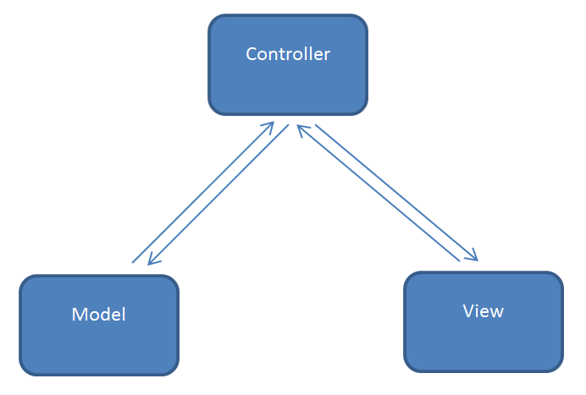
Mô hình Thực Hiện

Slide 7
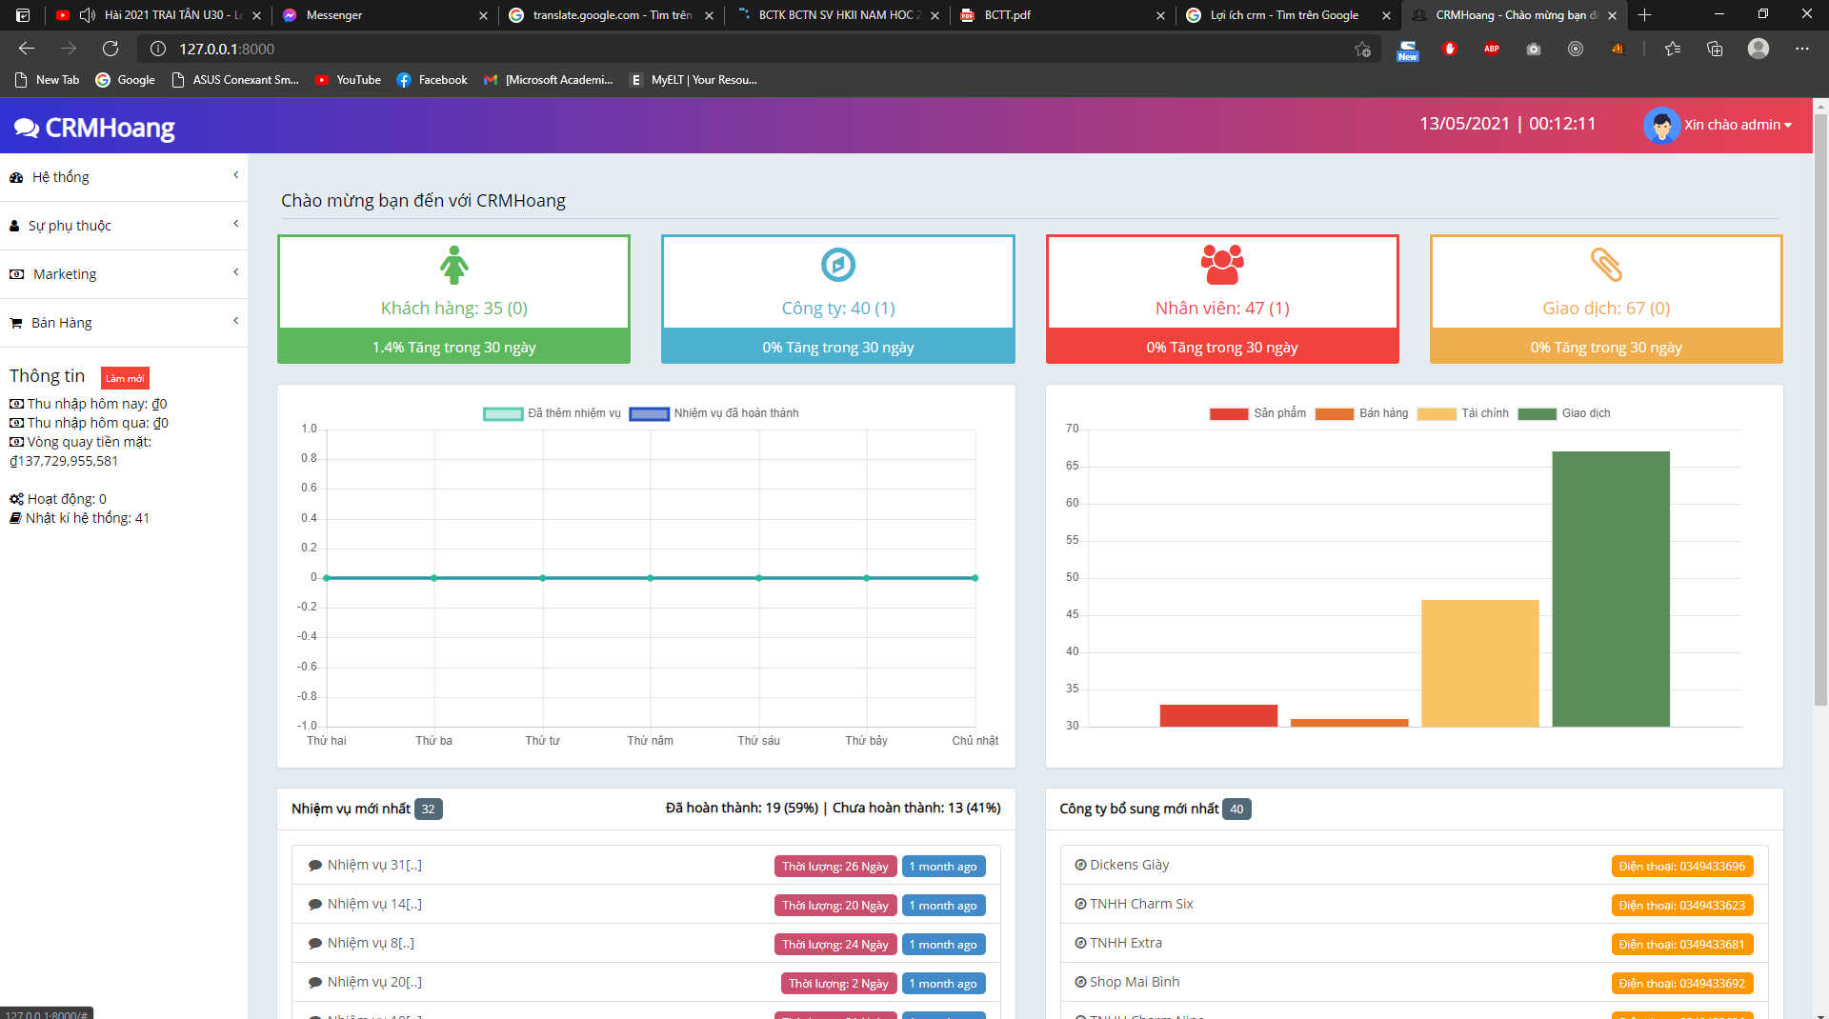
4. Một số Giao diên của trang web

Slide 8
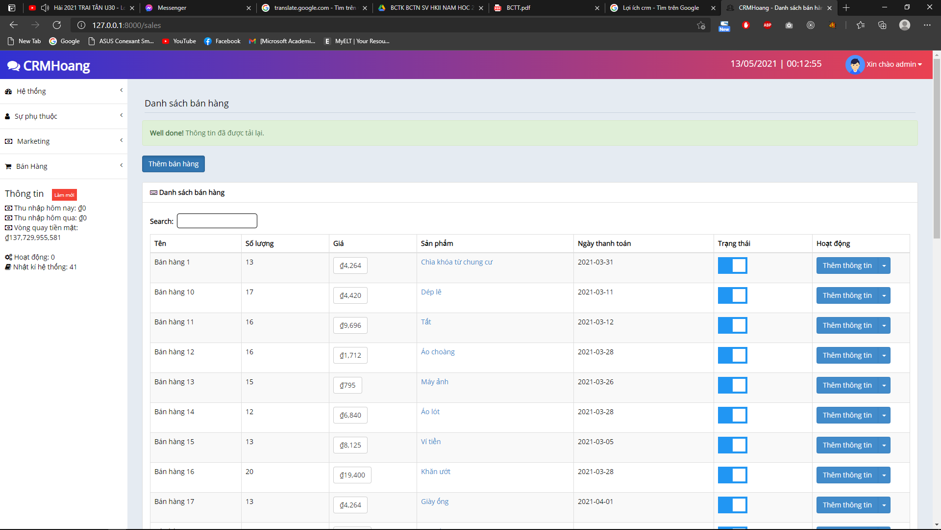

Slide 9
5. Kết Quả
Thuận lợi
Với giai đoạn phân tích được thực hiện đặc tả hầu hết các chức năng
Với giai đoạn thiết kế được thực hiện khá chi tiết và đầy đủ - Nắm được tổng quan của dự án
Đáp ứng yêu cầu chính yếu của hệ thống
Tạo các giao diện thân thiện với người dùng và đảm bảo tính toàn vẹn.
Có các tài liệu đáp ứng cho từng giai đoạn
Công cụ sử dụng đáp ứng yêu cầu và đảm bảo tính linh hoạt
Thiết kế chi tiết từ mức tổng quan đến mức cụ thể (chi tiết) - Đảm bảo đầy đủ các giai đoạn của việc Đặc tả - phân tích – thiết kế

Slide 10
2. Khó Khăn
Thực hiện chưa triệt để các thành phần trong thiết kế - Còn 1 vài lỗi chưa được kiểm soát trong phân tích
Chưa hiểu hết chi tiết từng thành phần cụ thể của hệ thống
Chưa được kiểm thử qua việc thực thi và kiểm thử
3. Hướng phát triển
Hệ thống có thể được nâng cấp trong tương lai với các kỹ thuật và công nghệ mới. Có thể áp dụng công nghệ điện toán đám mây để lưu trữ và truy xuất thông tin trực tuyến.
Thực hiện nâng cấp để đáp ứng các cơ sở dữ liệu lớn và mức độ truy cập cao

